Slide 1
Развивающие игры для дошкольников

Slide 2
Игры для развития внимания, речи, мышления

Slide 3
«Найди отличия»

Slide 4
«Что перепутал художник?»

Slide 5
«Четвёртый лишний»

Slide 6
«Какая картинка следующая?»

Slide 7
«Какие животные спрятались?»

Slide 8
«Посчитай предметы»
Игра на развитие объёмного восприятия, бинокулярного зрения
Инструкция: ребёнок зрительно удерживает всю картинку, во вниманиии, начинает счёт слева – направо, проговаривая все слова вслух. Например: одна матрёшка, две матрёшки, одно солнышко, один ёжик, один помидор, три матрёшки, два солнышка, два ёжика и т.д. Ребёнок зрительно возвращается в начало строки с картинками и продолжает счёт.

Slide 9
«Зачеркни знакомую букву»

Slide 10
«Поставь знак»

Slide 11
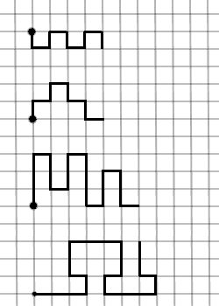
«Умные клеточки» «Продолжи узор»

Slide 12
Графический диктант
Задание:
1.Поставьте точку на пересечении клеток.
2. Внимательно слушайте, ведите линию от точки пересечения клеток согласно инструкции.
Инструкция:
3 клетки вправо, 2 клетки вниз, 3 клетки вправо,
2 клетки вниз, 3 клетки вправо, 2 клетки вниз, 9 клеток влево, 6 клеток вверх.
Ответ: ?

Slide 13
Игра «Крестики-нолики» (на развитие фонематического слуха, слуховое восприятие)
Слова: самолёт, зонт, мост, коза, мороз, зубы, заяц, самокат, роза, рост.
С – 0
З – х
Инструкция: взрослый называет слова по порядку, если ребёнок в слове слышит звук «с» - ставит «0» на листе бумаги, если «з» - ставит «х».
Ответ:
0х0х0хх0х0

Slide 14
Игры для развития памяти

Slide 15
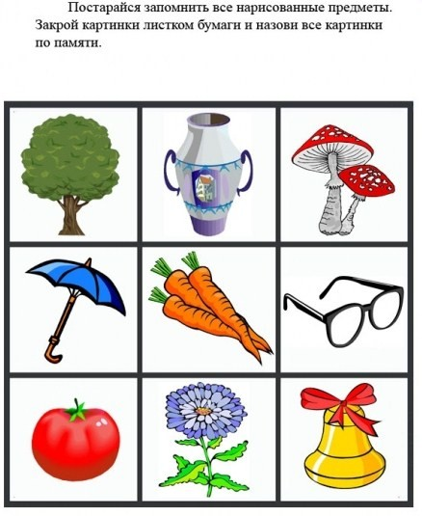
«Назови картинки»

Slide 17
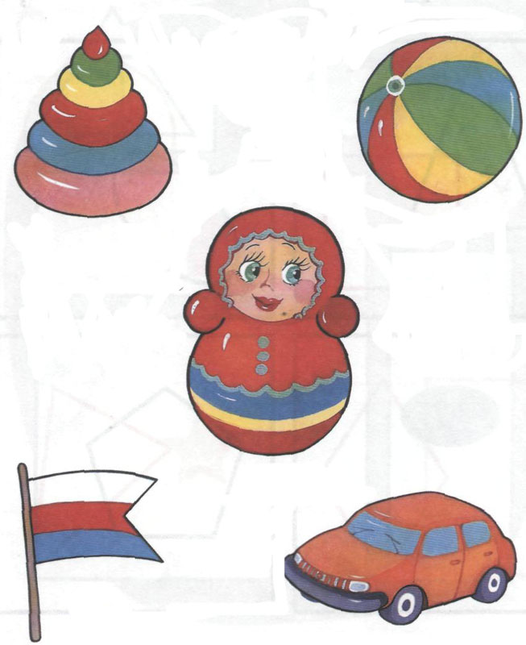
«Чего не стало?» «Что изменилось?»

Slide 18
Разучивание стихотворений с детьми с помощью мнемотаблицы
«Ромашка»
Ромашки, ромашки,
Белые рубашки,
Жёлтые колечки!
Побежали к речке,
За руки взялись,
И вот – дружно водят хоровод!

Slide 19
Метод мнемотехники

Slide 20
Упражнения для развития памяти
Сидеть тихо, не шевелясь, прислушиваясь к звукам на улице – гул машины, шум ветра, пение птиц.
Слушаем звуки в доме — тиканье часов, чьи-то шаги.
Рассмотреть любой предмет и описать его подробно.
Закрыть глаза и вспомнить, во что была одета Маша или какого цвета шторы в спальне.
Полезно определять предметы на ощупь, угадывать по вкусу, запаху.
Сколько подъездов в доме, в котором ты живёшь?
Какого цвета платье на твоей любимой кукле?
Что ты ел вчера на завтрак?
Кого сегодня нет в детском саду?
Какие деревья растут в твоём дворе?

Slide 21
Спасибо за внимание!

